Slide 1

Xây dựng hệ thống mạng công ty phần mềm
Đỗ hồng nhị
Đào thị huệ
Nguyễn thị mai dung
Trần thu trang

Slide 2
Yêu cầu hệ thống:
- Các máy trong hệ thống phòng ban được trao đổi dữ liệu với nhau.
- Tốc độ xử lý cao.
- Chi phí thấp, dễ bảo trì, sửa chữa.
- Quản lý tập trung.
- Công ty xây dựng 1 web server chỉ để phục vụ nhân viên trong công ty, bảo mật hoàn toàn với bên ngoài.

Slide 3
Hệ thống cơ sở hạ tầng:
Hệ thống mạng nội bộ trong phạm vi: 1 tòa nhà 1 tầng có 6 nút mạng, 4 phòng ban gồm 20 nút mạng được bố trí các thiết bị (các tủ phân phối, các thiết bị mạng, các máy tính, máy chủ, máy in…)
- Phòng giám đốc: 2 PC
- Phòng nhân sự: 5 PC
- Phòng tài chính: 5 PC
- Phòng IT: 5 PC
- Server: 3 máy chủ, 1 máy in.
Các phòng có thể trao đổi thông tin với nhau. Cung cấp kết nối internet cho tất cả các phòng.

Slide 4
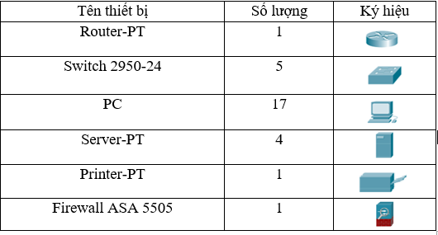
Thành phần hệ thống:

Slide 5
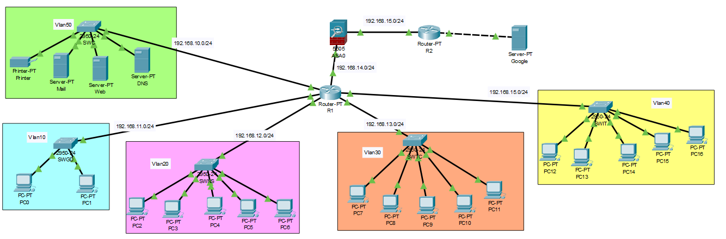
Sơ đồ vật lý:

Slide 6
Thanks for watching!

Slide 7
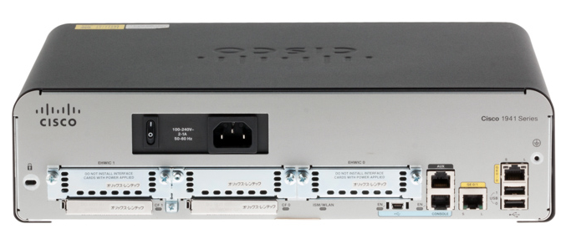

Thành phần hệ thống mạng
Thiết bị định tuyến, là thiết bị mạng máy tính dùng để chuyển các gói dữ liệu qua một liên mạng và đến các đầu cuối, thông qua một tiến trình được gọi là định tuyến. Router dựa vào bảng định tuyến (Routing table) để tìm đường đi cho gói dữ liệu. Bảng định tuyến được quản trị mạng cấu hình tĩnh (Static) hoặc động (Dynamic).
Ký hiệu
1. Router

Slide 8
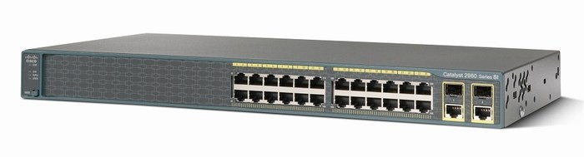

Thành phần hệ thống mạng
Switch là thiết bị chuyển mạch, một thiết bị dùng để kết nối các đoạn mạng với nhau theo mô hình mạng hình sao. Theo mô hình này, switch đóng vai trò là thiết bị trung tâm, tất cả các máy tính đều được nối về đây. Switch làm việc như một Bridge nhiều cổng.
Ký hiệu:
2. Switch

Slide 9
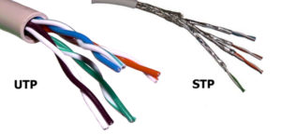
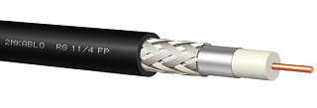
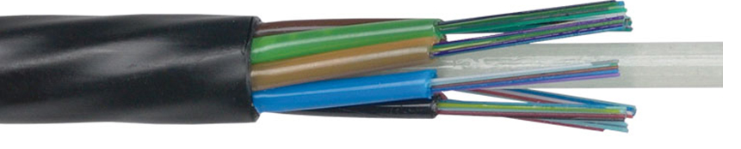
Thành phần hệ thống mạng
Các loại cable trong mạng Ethernet gồm: cáp xoắn, cáp đồng trục và cáp quang.
* Cáp xoắn:
* Cáp đồng trục:
* Cáp quang:
3. Cable

